Slide 1
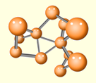
Redes Eletrônicas e ambientes de informação
Prof. Dr. Marcos Luiz Mucheroni
12 e 13ª. AULAS
2015

Slide 2
Terminologia 2
Rede Completa: os nós da rede que são Atores e Alteres
Conjunto lambda (λ): Estabelece o ranking das relações da rede avaliando quanto dos fluxos entre atores na rede passa por cada uma dessas relações.
Relações de disrupção: ligação, direcionada, entre um ator e outro ator ou alter. O sentido do arco é dado pela relação,
Disrupção ou desconexão na rede. É uma abordagem a relações chave. É outra forma de identificar subgrupos coesos.
Fluxos saintes significam a influência do ator e uma das formas de medidas é o o OutDegree (OD).
Fluxos entrantes, significa o prestigio, ou o número de relações uma das formas de medidas é o InDegree (ID).
Clique: Subconjunto da rede em que os seus atores têm entre eles todas as relações possíveis. Os cliques, ou pequenos grupos, são uma forma tipicamente eficaz de difusão da informação e do conhecimento nas redes. É uma abordagem a atores chave. Uma forma de medir estas relações são os conjuntos-λ s que estabelece o ranking das relações da rede.
Pontes, que são as relações que, se retiradas, podem provocar importantes disrupções ou desconexão na rede. É uma abordagem a relações chave.

Slide 3
Índice Geral
Dados técnicos, estatísticas gerais e terminologia
Rede de Trabalho
Rede de Conselhos
Redes de Informação
Redes de Informação Essencial
Rede de Push de Informação

Slide 4
Redes de Informação Essencial
QUESTÃO 3
Indique as pessoas de quem procura/recebe informações essenciais ao seu trabalho
QUESTÃO 6
Indique as pessoas, os sistemas de informação, bases de dados e os documentos dos quais procura/recebe informações essenciais ao seu trabalho

Slide 5
QUESTÃO 3
Indique as pessoas de quem procura/recebe informações essenciais ao seu trabalho

Slide 6
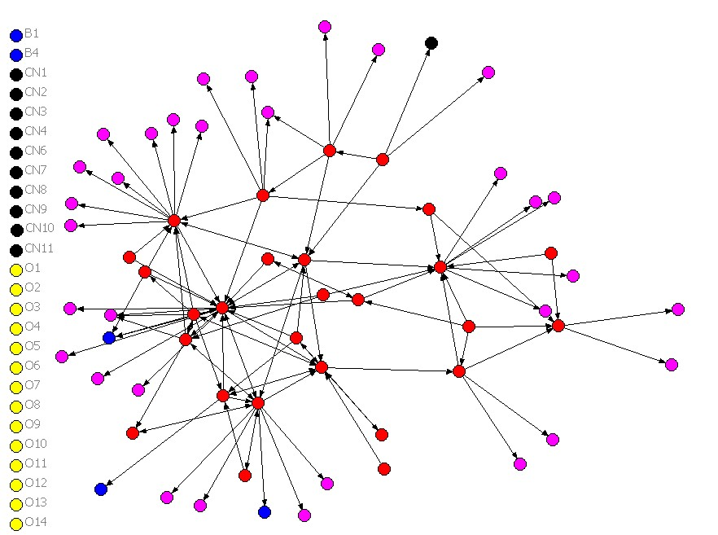
Rede de Informação Essencial Completa (Q3)
Atores
Outros Funcionários
Fontes CidadeNova
Organizações
Pessoas
Sistemas Informação
27 Atores
36 Alteres
A representa o sentido da procura de informação

Slide 7
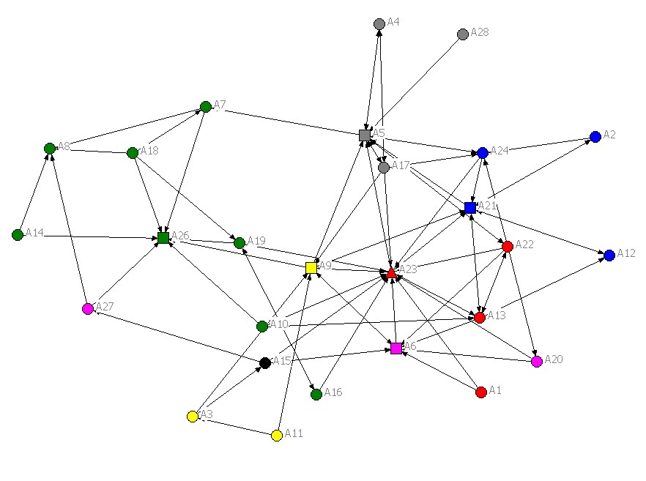
Rede de Informação Essencial de Atores (Q3)
Atores com Maior Influência e Prestígio
Centralidade de Grau (Degree): Numero de ligações que um ator tem com outros atores e representa o poder do ator na rede. OutDegree (OD) é o numero de relações ou fluxos saintes e significa a influência do ator e o InDegree (ID) é o numero de relações ou fluxos entrantes, significa prestigio.
OutDegree | OD | ODN
Rede |  | 12,7%
Média | 2,8 | 10,7%
Desv.pad. | 1,6 | 6,0%
A22 | 6 | 23,1%
A13 | 5 | 19,2%
A21 | 5 | 19,2%
A17 | 5 | 19,2%
A5 | 5 | 19,2%
A9 | 5 | 19,2%
A28 | 1 | 3,8%
A12 | 1 | 3,8%
A26 | 0 | 0%
A8 | 0 | 0%
InDegreee | ID | IDN
Rede |  | 40,8%
Média | 2,8 | 10,7%
Desv.pad. | 3,0 | 11,7%
A23 | 13 | 50,0%
A5 | 8 | 30,8%
A26 | 7 | 26,9%
A6 | 6 | 23,1%
Maior Influência
Maior Prestigio
Maior Influência e Prestígio
Presidente
1° nível hierárquico
2° nível hierárquico
Editorial
Comercial
TI
Assinaturas
Produção Graf.
Redação
Administração

Slide 8
Rede de Informação Essencial de Atores (Q3)
Atores com Maior Independência
Centralidade de proximidade (Closeness): Distancia de um ator em relação a todos os outros na rede com base na distância geodésica (mais curta). InCloseness é a proximidade para ser alcançado e o OutCloseness é a proximidade para alcançar. Representa a independência do ator e leva em conta os laços diretos e indiretos de cada ator.
OutCloseness |  | OC
Média |  | 7,6
Desv.pad. |  | 1,9
A11 |  | 10,9
A3 |  | 10,0
A18 |  | 9,7
A27 |  | 4,0
A14 |  | 4,0
A26 |  | 3,7
A8 |  | 3,7
InCloseness |  | IC
Média |  | 11,1
Desv.pad. |  | 7,1
A26 |  | 31,7
A8 |  | 25,5
A16 |  | 4,0
A15 |  | 4,0
A3 |  | 3,8
A18 |  | 3,7
A10 |  | 3,7
A11 |  | 3,7
A1 |  | 3,7
A14 |  | 3,7
A28 |  | 3,7
Maior Proximidade para alcançar
Maior Proximidade para ser alcançado
Maior Proximidade para alcançar e ser alcançado
Presidente
1° nível hierárquico
2° nível hierárquico
Editorial
Comercial
TI
Assinaturas
Produção Gr.
Redação
Administração

Slide 9
Rede de Informação Essencial de Atores (Q3)
Atores com Maior Controle de Informações
Centralidade de Intermediação (Betweeness): Centralidade de um ator que advêm do fato deste se situar nos caminhos geodésicos entre outros atores, por isso esta centralidade considera um ator como meio para alcançar outros atores. É uma medida de intermediação de informação ou fluxo que corre na rede, caracterizando o poder de controlar as informações.
Betweeness | CIN | # caminhos geodésicos
Rede | 17,6%
Média | 2,7% | 17
Desv. pad. | 4,9% | 31
A5 | 19,6% | 128
A23 | 16,5% | 107
A21 | 8,6% | 56
Presidente
1° nível hierárquico
2° nível hierárquico
Maior Controle de Informação
Editorial
Comercial
TI
Assinaturas
Produção Gráfica
Redação
Administração

Slide 10
Rede de Informação Essencial de Atores (Q3)
Atores Chave
Clique: Subconjunto da rede em que os seus atores têm entre eles todas as relações possíveis. Os cliques, ou pequenos grupos, são uma forma tipicamente eficaz de difusão da informação e do conhecimento nas redes. É uma abordagem a atores chave.
Há dois cliques com três atores.
Cliques com 3 ou mais Atores
A4 A5 A17
A13 A21 A23
# Cliques a que pertencem os Atores
Presidente
1° nível hierárquico
2° nível hierárquico
Editorial
Comercial
TI
Assinaturas
Produção Gráfica
Redação
Administração

Slide 11
Rede de Informação Essencial de Atores (Q3)
Relações Chave
Conjunto lambda (λ): Estabelece o ranking das relações da rede avaliando quanto dos fluxos entre atores na rede passa por cada uma dessas relações. Com isso, é possível identificar as Pontes, que são as relações que, se retiradas, podem provocar importantes disrupções ou desconexão na rede. É uma abordagem a relações chave. É outra forma de identificar subgrupos coesos. O grupo com o maior valor de lambda é composto por A5 e A23.
λ | Conjuntos lambda
λ=8 | A5+A23
λ=7 | (A5+A23)+A6+A9+A12
λ=6 | ((A5+A23)+A6+A9+A12)+A13+A22+A24+A26
Presidente
1° nível hierárquico
2° nível hierárquico
Editorial
Comercial
TI
Assinaturas
Produção Gráfica
Redação
Administração

Slide 12
QUESTÃO 6
Indique as pessoas, os sistemas de informação, bases de dados e os documentos dos quais procura/recebe informações essenciais ao seu trabalho

Slide 13
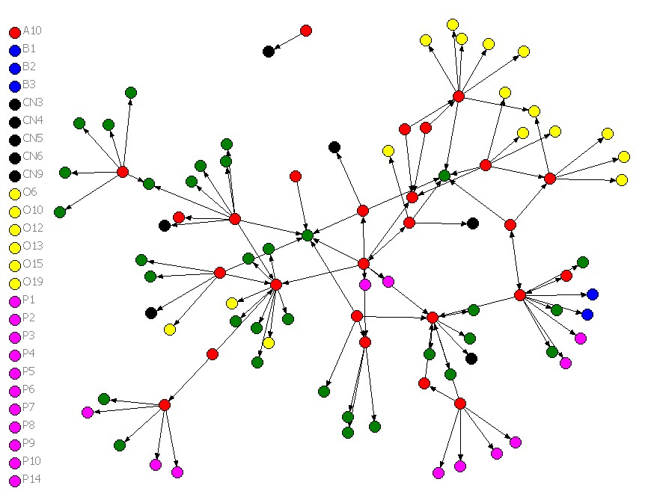
Rede de Informação Essencial Completa (Q6)
Atores
Outros Funcionários
Fontes CidadeNova
Organizações
Pessoas
Sistemas Informação
27 Atores
68 Alteres
A representa o sentido da procura de informação

Slide 14
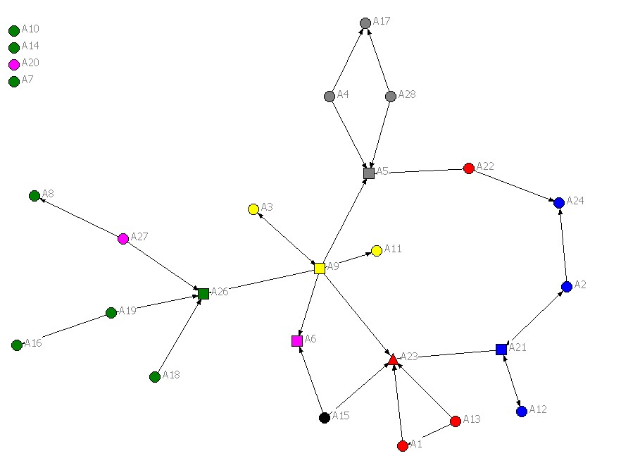
Rede de Informação Essencial de Atores (Q6)
Atores com Maior Influência e Prestígio
Centralidade de Grau (Degree): Numero de ligações que um ator tem com outros atores e representa o poder do ator na rede. OutDegree (OD) é o numero de relações ou fluxos saintes e significa a influência do ator e o InDegree (ID) é o numero de relações ou fluxos entrantes, significa prestigio.
OutDegree | OD | ODN
Rede |  | 19,7%
Média | 1,1 | 4,1%
Desv.pad. | 1,4 | 5,2%
A9 | 6 | 23,1%
A21 | 3 | 11,5%
Maior Influência
Maior Prestigio
Maior Influência e Prestígio
InDegreee | ID | IDN
Rede |  | 15,7%
Média | 1,1 | 4,1%
Desv.pad. | 1,4 | 5,2%
A23 | 5 | 19,2%
A5 | 4 | 15,4%
A26 | 4 | 15,4%
Presidente
1° nível hierárquico
2° nível hierárquico
Editorial
Comercial
TI
Assinaturas
Produção Gráfica
Redação
Administração

Slide 15
Rede de Informação Essencial de Atores (Q6)
Atores com Maior Independência
Centralidade de proximidade (Closeness): Distancia de um ator em relação a todos os outros na rede com base na distância geodésica (mais curta). InCloseness é a proximidade para ser alcançado e o OutCloseness é a proximidade para alcançar. Representa a independência do ator e leva em conta os laços diretos e indiretos de cada ator.
OutCloseness |  | OC
Média |  | 3,9
Desv.pad. |  | 0,3
A23 |  | 5,2
A5 |  | 4,5
A26 |  | 4,5
A24 |  | 4,3
Maior Proximidade para alcançar
Maior Proximidade para ser alcançado
Maior Proximidade para alcançar e ser alcançado
InCloseness |  | IC
Média |  | 3,9
Desv.pad. |  | 0,4
A9 |  | 4,8
A3 |  | 4,7
A21 |  | 4,3
A2 |  | 4,3
A12 |  | 4,3
Presidente
1° nível hierárquico
2° nível hierárquico
Editorial
Comercial
TI
Assinaturas
Produção Gráfica
Redação
Administração

Slide 16
Rede de Informação Essencial de Atores (Q6)
Atores com Maior Controle de Informações
Centralidade de Intermediação (Betweeness): Centralidade de um ator que advêm do fato deste se situar nos caminhos geodésicos entre outros atores, por isso esta centralidade considera um ator como meio para alcançar outros atores. É uma medida de intermediação de informação ou fluxo que corre na rede, caracterizando o poder de controlar as informações.
Betweeness | CIN | # caminhos geodésicos
Rede | 1,0%
Média | 0,1% | 0
Desv. pad. | 0,2% | 1
A21 | 0,8% | 5
A9 | 0,8% | 5
A2 | 0,3% | 2
Maior Controle de Informação
Presi-dente
1° nível hierárquico
2° nível hierárquico
Editorial
Comercial
TI
Assinaturas
Produção Gráfica
Redação
Administração

Slide 17
Rede de Informação Essencial de Atores (Q6)
Atores Chave
Clique: Subconjunto da rede em que os seus atores têm entre eles todas as relações possíveis. Os cliques, ou pequenos grupos, são uma forma tipicamente eficaz de difusão da informação e do conhecimento nas redes. É uma abordagem a atores chave.
Há zero cliques com três ou mais atores.
Cliques com 3 ou mais Atores
# Cliques a que pertencem os Atores
Presidente
1° nível hierárquico
2° nível hierárquico
Editorial
Comercial
TI
Assinaturas
Produção Gráfica
Redação
Administração

Slide 18
Rede de Informação Essencial de Atores (Q6)
Relações Chave
Conjunto lambda (λ): Estabelece o ranking das relações da rede avaliando quanto dos fluxos entre atores na rede passa por cada uma dessas relações. Com isso, é possível identificar as Pontes, que são as relações que, se retiradas, podem provocar importantes disrupções ou desconexão na rede. É uma abordagem a relações chave. É outra forma de identificar subgrupos coesos. O grupo com o maior valor de lambda é composto por A9 e A23.
λ | Conjuntos lambda
λ=3 | A9+A23
Presidente
1° nível hierárquico
2° nível hierárquico
Editorial
Comercial
TI
Assinaturas
Produção Gráfica
Redação
Administração

Slide 19
Índice Geral
Dados técnicos, estatísticas gerais e terminologia
Rede de Trabalho
Rede de Conselhos
Redes de Informação
Redes de Informação Essencial
Rede de Push de Informação

Slide 20
QUESTÃO 7
Indique as pessoas, os sistemas de informação, bases de dados e os documentos aos quais você fornece informação

Slide 21
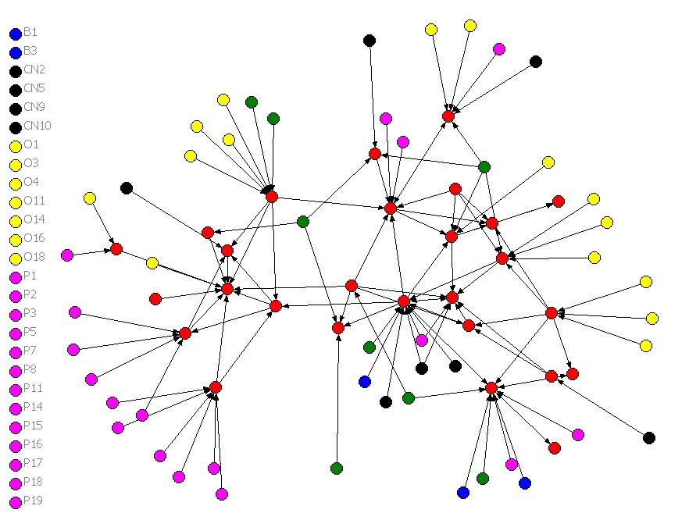
Q7 - Rede das Relações Totais
Atores
Outros Funcionários
Fontes CidadeNova
Organizações
Pessoas
Sistemas Informação
27 Atores
48 Alteres
A representa o sentido da procura de informação

Slide 22
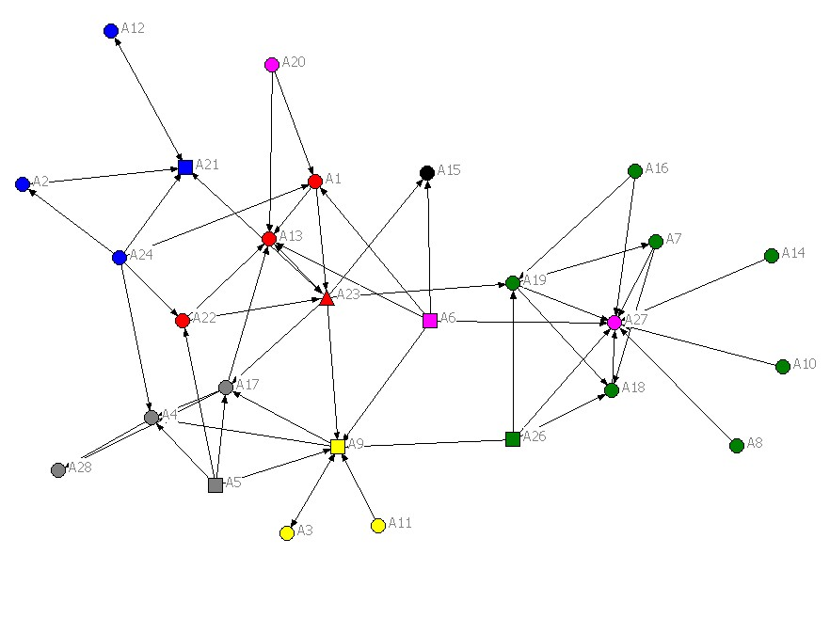
Q7 - Rede de Atores
OutDegree | OD | ODN
Rede |  | 15,7%
Média | 2,1 | 8,0%
Desv.pad. | 1,6 | 6,1%
A23 | 6 | 23,1%
A24 | 5 | 19,2%
A6 | 5 | 19,2%
A5 | 4 | 15,4%
A26 | 4 | 15,4%
A15 | 0 | 0%
A27 | 0 | 0%
A28 | 0 | 0%
Atores com Maior Influência e Prestígio
Centralidade de Grau (Degree): Numero de ligações que um ator tem com outros atores e representa o poder do ator na rede. OutDegree (OD) é o numero de relações ou fluxos saintes e significa a influência do ator e o InDegree (ID) é o numero de relações ou fluxos entrantes, significa prestigio.
Maior Influência
Maior Prestigio
Maior Influência e Prestígio
InDegreee | ID | IDN
Rede |  | 27,7%
Média | 2,1 | 8,0%
Desv.pad. | 2,3 | 8,8%
A27 | 9 | 34,6%
A9 | 6 | 23,1%
A13 | 6 | 23,1%
Presidente
1° nível hierárquico
2° nível hierárquico
Editorial
Comercial
TI
Assinaturas
Produção Gráfica
Redação
Administração

Slide 23
Q7 - Rede de Atores
Atores com Maior Independência
Centralidade de proximidade (Closeness): Distancia de um ator em relação a todos os outros na rede com base na distância geodésica (mais curta). InCloseness é a proximidade para ser alcançado e o OutCloseness é a proximidade para alcançar. Representa a independência do ator e leva em conta os laços diretos e indiretos de cada ator.
OutCloseness |  | OC
Média |  | 6,1
Desv.pad. |  | 1,9
A24 |  | 9,6
A6 |  | 8,4
A5 |  | 8,4
A20 |  | 8,1
A18 |  | 3,8
A4 |  | 3,8
A8 |  | 3,8
A10 |  | 3,8
A14 |  | 3,8
A27 |  | 3,7
A28 |  | 3,7
A15 |  | 3,7
Maior Proximidade para alcançar
Maior Proximidade para ser alcançado
Maior Proximidade para alcançar e ser alcançado
InCloseness |  | IC
Média |  | 6,6
Desv.pad. |  | 3,2
A27 |  | 17,9
A18 |  | 10,3
Presidente
1° nível hierárquico
2° nível hierárquico
Editorial
Comercial
TI
Assinaturas
Produção Gráfica
Redação
Administração

Slide 24
Q7 - Rede de Atores
Atores com Maior Controle de Informações
Centralidade de Intermediação (Betweeness): Centralidade de um ator que advêm do fato deste se situar nos caminhos geodésicos entre outros atores, por isso esta centralidade considera um ator como meio para alcançar outros atores. É uma medida de intermediação de informação ou fluxo que corre na rede, caracterizando o poder de controlar as informações.
Betweeness | CIN | # caminhos geodésicos
Rede | 20,6%
Média | 2,5% | 16
Desv. pad. | 5,0% | 32
A23 | 22,3% | 145
A9 | 8,6% | 56
A21 | 8,3% | 54
A13 | 8,2% | 53
A17 | 7,9% | 51
Maior Controle de Informação
Presidente
1° nível hierárquico
2° nível hierárquico
Editorial
Comercial
TI
Assinaturas
Produção Gráfica
Redação
Administração

Slide 25
Q7 - Rede de Atores
Atores Chave
Clique: Subconjunto da rede em que os seus atores têm entre eles todas as relações possíveis. Os cliques, ou pequenos grupos, são uma forma tipicamente eficaz de difusão da informação e do conhecimento nas redes. É uma abordagem a atores chave.
Há zero cliques com três ou mais atores.
Cliques com 3 ou mais Atores
# Cliques a que pertencem os Atores
Presidente
1° nível hierárquico
2° nível hierárquico
Editorial
Comercial
TI
Assinaturas
Produção Gráf.
Redação
Administração

Slide 26
Q7 - Rede de Atores
Relações Chave
Conjunto lambda (λ): Estabelece o ranking das relações da rede avaliando quanto dos fluxos entre atores na rede passa por cada uma dessas relações. Com isso, é possível identificar as Pontes, que são as relações que, se retiradas, podem provocar importantes disrupções ou desconexão na rede. É uma abordagem a relações chave. É outra forma de identificar subgrupos coesos. O grupo com o maior valor de lambda é composto por A13, A9, A17, A23, A19 e A26.
λ | Conjuntos lambda
λ=6 | A13+A9+A17+A23+A19+A27
λ=5 | (A13+A9+A17+A23+A19+A27)+A1+A4+A6
Presidente
1° nível hierárquico
2° nível hierárquico
Editorial
Comercial
TI
Assinaturas
Produção Gráfica
Redação
Administração

Slide 27
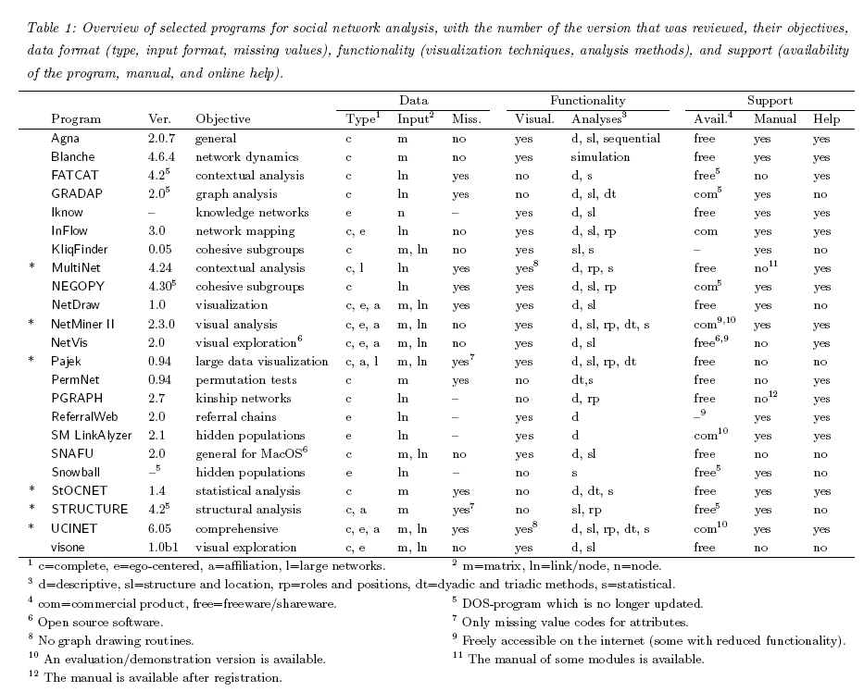
Software para Social Network Analysis
Huisman, van Duijn (2003): Software for Social Network Analysis, University of Groningen, Working Paper Series, p.3

Slide 28
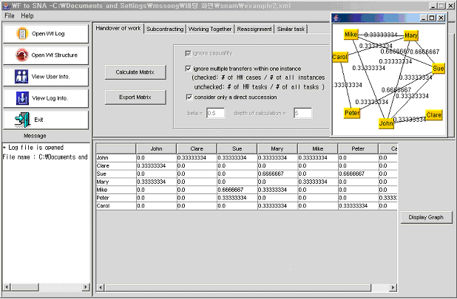
Software
tipos de metricas
Visão Grafo
Visão Matriz
Ferramentas reais ARS
operações
possíveis

Slide 29
Referências
BARABÁSI, Albert-Lázló. Linked: how everything is connected to everything else and what it means for business, science, and everyday life. New York: Plume, 2003
BRANDÃO. W; PARREIRAS. F.; SILVA, A. Redes em Ciência da Informação. Evidências comportamentais dos pesquisadores e tendências evolutivas das redes de coautoria. Londrina: Informação & Informação, v.12, n. esp., 2007
HUISMAN, van Juijn. Software for Social Network Analysis. University of Groningen, Working Papper Series, p. 3, 2004.
MARTELETO, Regina Maria. Informação, redes e redes sociais – fundamentos e transversalidade. Londrina: Informação & Informação, v.12, n. esp., 2007
MARTINHO, Cássio. Algumas Palavras sobre Rede. In: SILVEIRA, Caio Márcio e DA COSTA REIS, Liliane (orgs.). Desenvolvimento Local, Dinâmicas e Estratégias. Rede DLIS/RITS, p. 24-30, 2001.
MUCHERONI, M. L., FERREIRA, G.C. Informação e medidas em Análise de Redes Sociais, 9th CONTECSI, 2011, disponível em> http://www.tecsi.fea.usp.br/envio/contecsi/index.php/contecsi/9contecsi/paper/viewFile/3440/1942
SHIRKY, C. Eles vêm ai: O poder de organizar sem organizações. Lisboa: Actual Ed, 2010.
VELÁZQUEZ ÁLVAREZ, Alejandro; AGUILAR GALLEGOS, Norman. Manual Introdutório à Análise de Redes Sociais, 2005.

